Slide 1
Через тернии к звёздам!
Интеллектуально-развлекательная викторина,
посвящённая Дню космонавтики.

Slide 2
Что такое
«Через тернии к звёздам!»
1
Это интеллектуально.
Быть умным – вот, что сейчас круто.
2
Это интересно.
Один из лучших способов для поглощения новой информации.
3
Это весело!
Отличный способ провести время с друзьями :)

Slide 3
Как это будет проходить?
Вас ждут 5 туров разной сложности и разной тематики. Будет интересно, мы вам обещаем :)
Тур 1.
Тур 2.
Тур 3.
Тур 4.
Тур 5.
РАЗМИНКА
ФИЛЬМОНОСНЫЙ
ПРАВДА ИЛИ ВЫМЫСЕЛ
ЛИЧНОСТИ
ДАВАЙ ПО ХАРДУ!
Вопросы общего характера, ответы на которые знают все.
Фильмы на тему космоса и его освоение – что может быть лучше? :)
Самый сложный тур невозможно предугадать – мы сами не знаем, что там будет :)
Здесь всё просто – мы вам вопрос, а вы скажите было такое или нет :)
Мы взяли 6 личностей и загадали их вам. Вам же нужно лишь отгадать их.

Slide 4
А по времени как?
1, 2, 3 тур – на каждый вопрос 30 секунд на размышление.
4 тур – на каждый вопрос 60 секунд на размышление.
5 тур – 2 минуты на 1 задание.

Slide 5
А по баллам как?
За правильные ответы в 1 и 2 туре, вы можете получить 1 балл за одно задание.
За правильные ответы в 3, 4 и 5 туре, вы можете получить 2 балла за одно задание.
Contents Title

Slide 6

Мы доверяем вам
Мы надеемся на вашу честность.
Поэтому отложите свои мобильные устройства, планшеты и смарт-часы на время игры.
Не пожалеете ;)

Slide 7
Тур 1. Разминка.

Slide 8
Вопрос 1.
Это слово пришло из греческого языка и дословно означает «мир», «порядок».
Запишите как мы называем ЭТО.

Slide 9
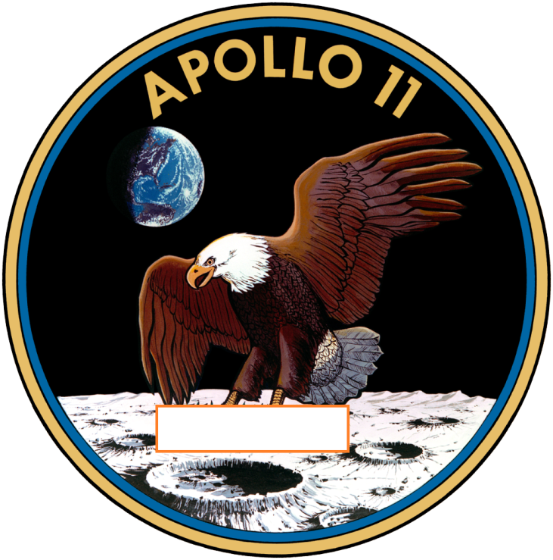
Вопрос 2.
Что держал в лапах орёл, изображённый на эмблеме миссии "Аполлон-11"?

Slide 10
Вопрос 3.
Что такое «Восток-1»?

Slide 11
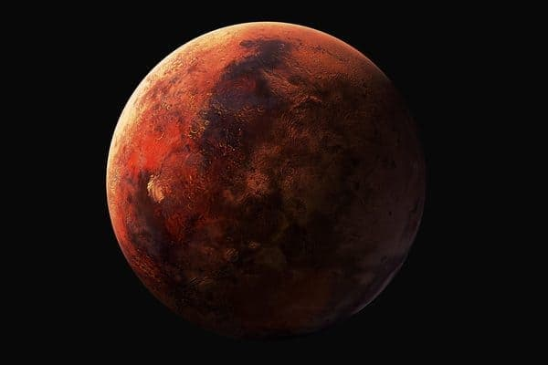
Вопрос 4.
Почему планета Марс получила такое название?

Slide 12
Вопрос 5.
Назовите слово, которое произнес первый космонавт Земли перед стартом.

Slide 13
Вопрос 6.
Этих животных в космос запускала только Франция. Кого??

Slide 14
Сдаём листочки!
Да, мы не повторяем вопросы, так вышло.
Но у вас будет возможность реабилитироваться ;)

Slide 15
А теперь ответы…

Slide 16
Вопрос 1.
Это слово пришло из греческого языка и дословно означает «мир», «порядок».
Запишите как мы называем ЭТО.
Ответ: космос

Slide 17
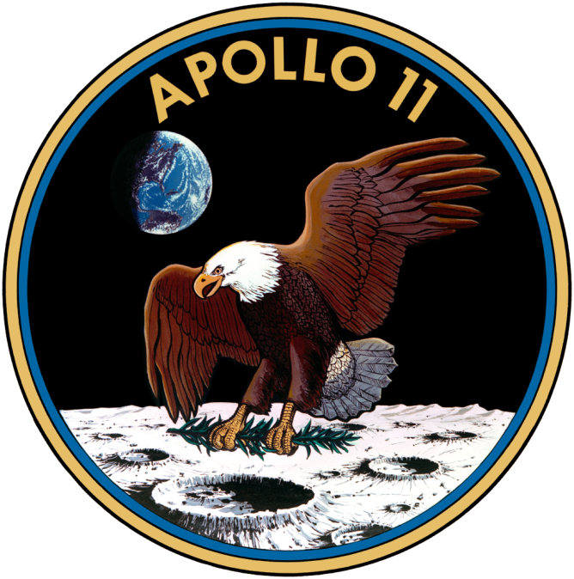
Вопрос 2.
Что держал в лапах орёл, изображённый на эмблеме миссии "Аполлон-11"?
Ответ: Орёл на эмблеме, которую придумали Армстронг, Коллинз и Олдрин, держит в лапах оливковую ветвь как символ мира.

Slide 18
Вопрос 3.
Что такое «Восток-1»?
Ответ: космический корабль на котором 12 апреля 1961 года лётчик-космонавт Юрий Алексеевич Гагарин совершил первый полёт в космическое пространство.

Slide 19
Вопрос 4.
Почему планета Марс получила такое название?
Ответ: Марс имеет красноватый оттенок поверхности, придаваемый оксидом железа. С подобной «кровавой» ассоциацией объект получил имя в честь древнеримского бога войны Марса..

Slide 20
Вопрос 5.
Назовите слово, которое произнес первый космонавт Земли перед стартом.
Ответ: "Поехали".

Slide 21
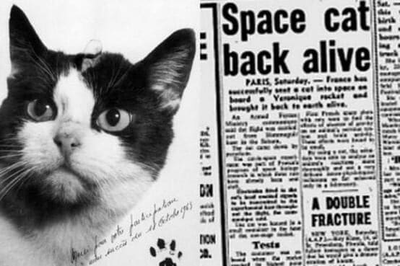
Вопрос 6.
Этих животных в космос запускала только Франция. Кого??
Ответ: достоверно подтверждён единственный запуск кошки в космос. Он был осуществлён Францией 18 октября 1963 года. В суборбитальный полёт отправилась кошка Фелисетт.

Slide 22
Тур 2. Фильмоносный.

Slide 23
Вопрос 1.
Этот фильм используется NASA в программе обучения сотрудников. Всем новым работникам предлагают найти в фильме, как можно большее количество неточностей и ошибок. Утверждается, что их 168 на данный момент.
Во время работы над этим фильмом, через руки съемочной группы прошло оборудование ценой в 19 миллиардов долларов. В цену входит настоящая буровая платформа и настоящий космический челнок.
Запишите название этого фильма.

Slide 24
Вопрос 2.
Этот фильм основан на реальной истории. Орбитальная космическая станция перестала отвечать на сигналы из ЦУПа. 11 февраля 1985 года в 9 часов 23 минуты по московскому времени станция, на которой к тому времени уже полгода не было людей, вышла из-​под контроля и постепенно приближалась к Земле. Под угрозой были человеческие жизни и репутация советской космонавтики.
Запишите название ЭТОГО фильма.

Slide 25
Вопрос 3.
Орбитальная станция MS1 – крупнейшая космическая тюрьма, где в анабиозе содержатся тысячи опасных преступников. Ходят слухи, что над погруженными в искусственный сон узниками проводятся противозаконные эксперименты. С расследованием на станцию отправлена комиссия во главе с Эмили Уорнок, дочерью президента США. Неожиданно ситуация выходит из-под контроля, и вся станция оказывается захвачена уголовниками.
Запишите название фильма.

Slide 26
Вопрос 4.
Земля больше не пригодна для жизни. Еще совсем немного и человечество начнет вымирать.
Чтобы пассажиры сумели дожить до славного нового мира, их помещают в специальные капсулы и погружают в искусственный сон. Они не будут стареть и меняться внешне, пока находятся в этом состоянии. Пробуждение случится перед посадкой корабля на планету.
И все это, конечно, многообещающе звучит, а системы оказываются неисправными. Джим и Аврора просыпаются раньше на девяносто лет и помощи им ждать неоткуда. Что же будет дальше? Они —…
Закончите предложение.

Slide 27
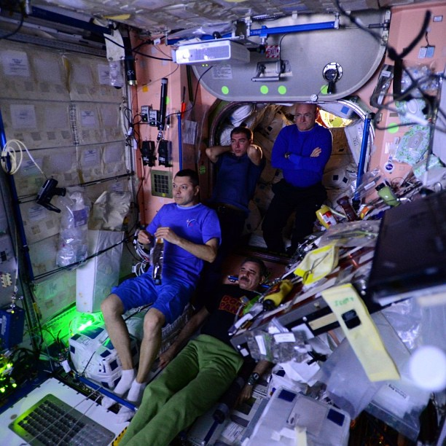
Вопрос 5.
У ЭТОГО фильма состоялся один из самых необычных допремьерных показов в истории: первыми его смогли оценить не только журналисты, но и космонавты космической станции.
На фото командир космической станции Скотт Келли сидит со скрещенными руками. На полу лежит бортинженер Михаил Корниенко, рядом с ним находится бортинженер Челл Линдгрен. Рядом с Келли «сидит» бортинженер Сергей Волков.
Запишите название ЭТОГО фильма.

Slide 28
Сдаём листочки!
Да, мы не повторяем вопросы, так вышло.
Но у вас будет возможность реабилитироваться ;)

Slide 29
А теперь ответы…

Slide 30
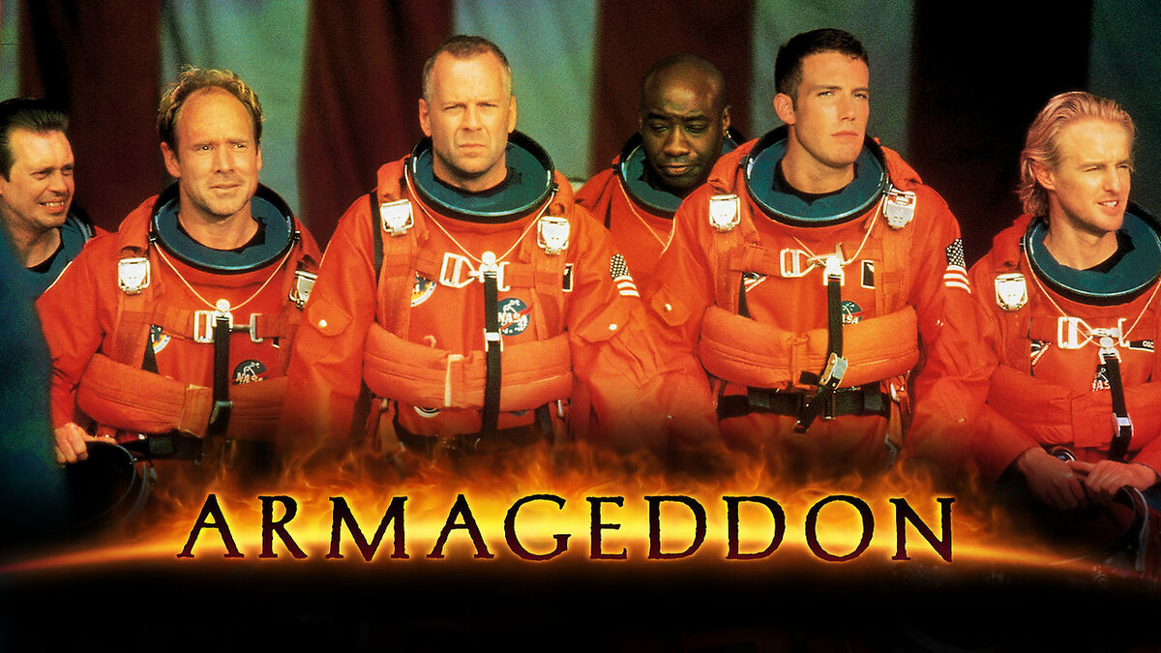
Вопрос 1.
Этот фильм используется NASA в программе обучения сотрудников. Всем новым работникам предлагают найти в фильме, как можно большее количество неточностей и ошибок. Утверждается, что их 168 на данный момент.
Во время работы над этим фильмом, через руки съемочной группы прошло оборудование ценой в 19 миллиардов долларов. В цену входит настоящая буровая платформа и настоящий космический челнок.
Ответ: Армагеддон

Slide 31
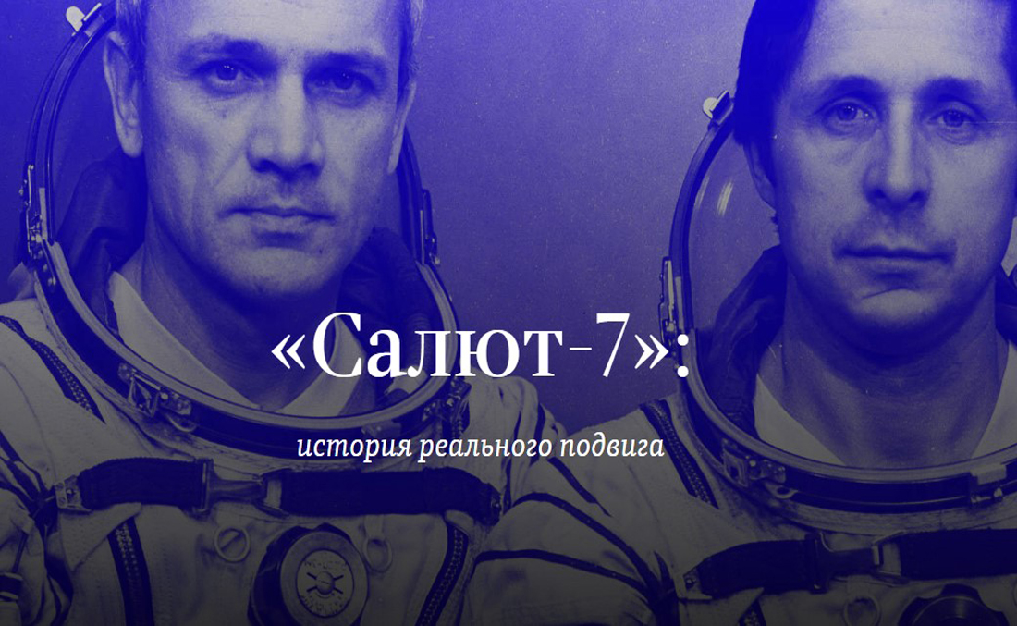
Вопрос 2.
Этот фильм основан на реальной истории. Орбитальная космическая станция перестала отвечать на сигналы из ЦУПа. 11 февраля 1985 года в 9 часов 23 минуты по московскому времени станция, на которой к тому времени уже полгода не было людей, вышла из-​под контроля и постепенно приближалась к Земле. Под угрозой были человеческие жизни и репутация советской космонавтики.
Назовите название ЭТОГО фильма.
Ответ: «САЛЮТ-7»

Slide 32
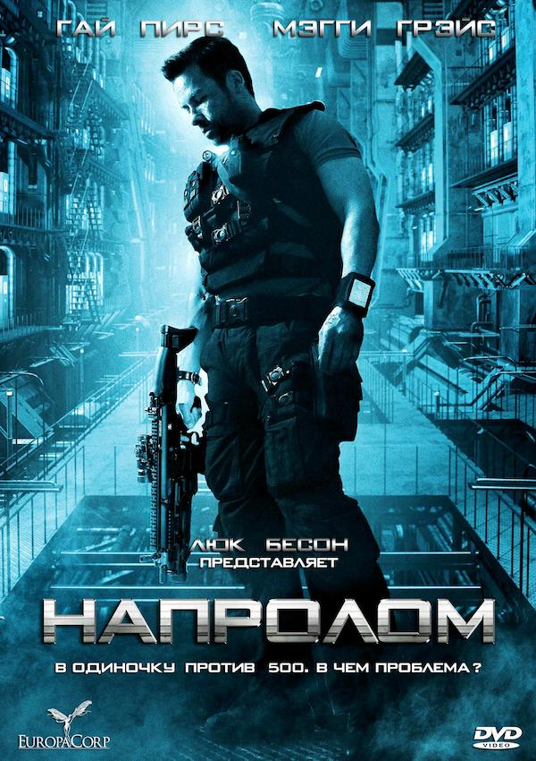
Вопрос 3.
Орбитальная станция MS1 – крупнейшая космическая тюрьма, где в анабиозе содержатся тысячи опасных преступников. Ходят слухи, что над погруженными в искусственный сон узниками проводятся противозаконные эксперименты. С расследованием на станцию отправлена комиссия во главе с Эмили Уорнок, дочерью президента США. Неожиданно ситуация выходит из-под контроля, и вся станция оказывается захвачена уголовниками.
Запишите название фильма.
Ответ: Напролом.

Slide 33
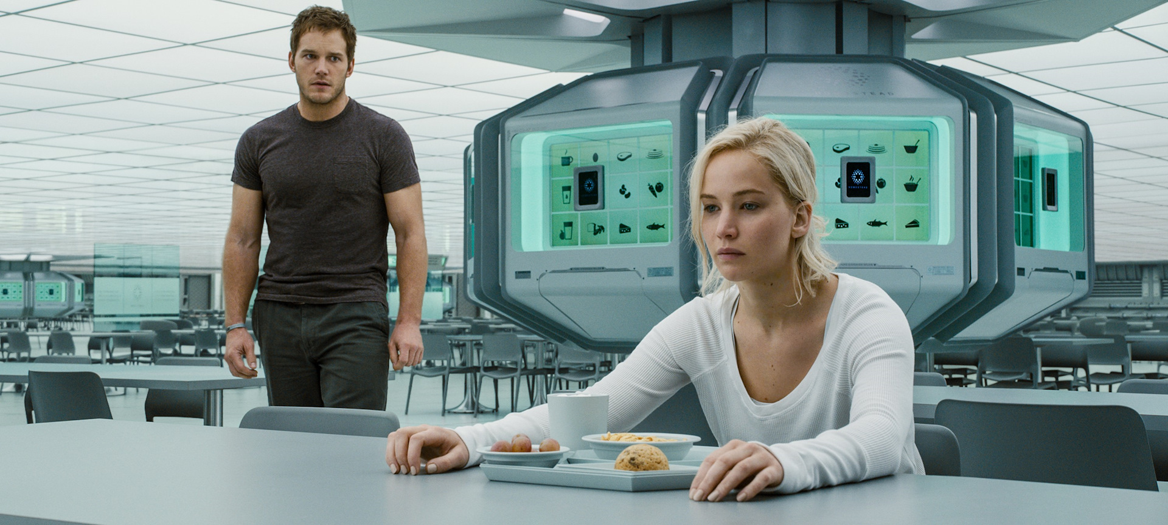
Вопрос 4.
Земля больше не пригодна для жизни. Еще совсем немного и человечество начнет вымирать.
Чтобы пассажиры сумели дожить до славного нового мира, их помещают в специальные капсулы и погружают в искусственный сон. Они не будут стареть и меняться внешне, пока находятся в этом состоянии. Пробуждение случится перед посадкой корабля на планету.
И все это, конечно, многообещающе звучит, а системы оказываются неисправными. Джим и Аврора просыпаются раньше на девяносто лет и помощи им ждать неоткуда. Что же будет дальше? Они —…
Ответ: …Пассажиры.

Slide 34
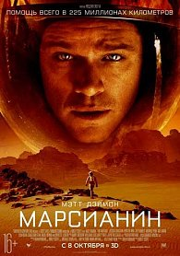
Вопрос 5.
У ЭТОГО фильма состоялся один из самых необычных допремьерных показов в истории: первыми его смогли оценить не только журналисты, но и космонавты космической станции.
На фото командир космической станции Скотт Келли сидит со скрещенными руками. На полу лежит бортинженер Михаил Корниенко, рядом с ним находится бортинженер Челл Линдгрен. Рядом с Келли «сидит» бортинженер Сергей Волков.
Запишите название ЭТОГО фильма.
Ответ: Марсианин.

Slide 35
Тур 3. Правда или вымысел.

Slide 36
Вопрос 1.
В космосе абсолютная тишина?

Slide 37
Вопрос 2.
Скафандр NASA стоит $ 32 млн?

Slide 38
Вопрос 3.
Звёзд в космосе больше, чем песчинок на Земле?

Slide 39
Вопрос 4.
Солнце желтое?

Slide 40
Вопрос 5.
Первый турист в космосе отправился в своё путешествие в 1999 году?

Slide 41
Вопрос 6.
Время для космонавтов идет медленнее?

Slide 42
Сдаём листочки!
Да, мы не повторяем вопросы, так вышло.
Но у вас будет возможность реабилитироваться ;)

Slide 43
А теперь ответы…

Slide 44
Вопрос 1.
В космосе абсолютная тишина
Ответ: Правда. Космос является самым тихим местом из-за отсутствия воздуха. Именно поэтому все взрывы там происходят бесшумно. У неподготовленного человека в такой тишине могут начаться слуховые галлюцинации и панические атаки.

Slide 45
Вопрос 2.
Скафандр NASA стоит $ 32 млн
Ответ: Неправда. NASA вкладывает в разработку скафандров $ 200 млн. Инженер организации Пабло де Леона сказал, что каждый костюм весит около 150 кг и стоит $ 22 млн. Из-за нехватки скафандров в марте 2019-го даже отменили выход женщины в открытый космос. Событие пришлось сдвинуть на несколько месяцев.

Slide 46
Вопрос 3.
Звёзд в космосе больше, чем песчинок на Земле.
.
Ответ: Да, это правда. Количество звёзд во Вселенной превышает суммарное количество песчинок всех пустынь и пляжей Земли. Об этом свидетельствуют расчёты, произведённые австралийским астрономом Саймоном Драйвером (Simon Driver) и оглашённые им на прошедшем на днях в Сиднее съезде Международного астрономического союза. Только число звёзд, видимых сегодня с помощью наиболее современных телескопов, составляет 70 миллиардов триллионов, что изображается семёркой с 22-мя нулями..

Slide 47
Вопрос 4.
Солнце желтое.
Ответ: Неправда. Вообще-то оно белое. Нам оно кажется желтым из-за искажения солнечного излучения во время его прохождения через нашу атмосферу.

Slide 48
Вопрос 5.
Первый турист в космосе отправился в своё путешествие в 1999 году.
Ответ: Ложь. Первый космический турист был Дэннис Тито и он заплатил за свой полёт около 20 млн долларов. А произошло это 30 апреля 2011 года.

Slide 49
Вопрос 6.
Время для космонавтов идет медленнее.
Ответ: Правда. Гравитационное поле, окружающее Землю, может быть сильным и слабым. С удалением от Земли сила поля уменьшается. Несколько лет назад ученые доказали наличие в слабом гравитационном поле гравитационных волн, которые влияют на скорость течения времени. Чем сильнее гравитационное поле, тем больше замедление.

Slide 50

Тур 4. Личности.

Slide 51
Вопрос 1.
«Человечество не останется вечно на земле, но в погоне за светом и пространством сначала робко проникнет за пределы атмосферы, а затем завоюет себе все околосолнечное пространство».
Запишите фамилию автора данной цитаты.

Slide 52
Вопрос 2.
ОН самый молодой космонавт, побывавший в космосе. На момент полета, совершенного 6 августа 1961 года, ему было 25 лет. Полёт продлился 25 часов и 18 минут. За это время корабль "Восток-2" успел совершить 17 витков вокруг Земли.
Запишите фамилию этого человека.

Slide 53
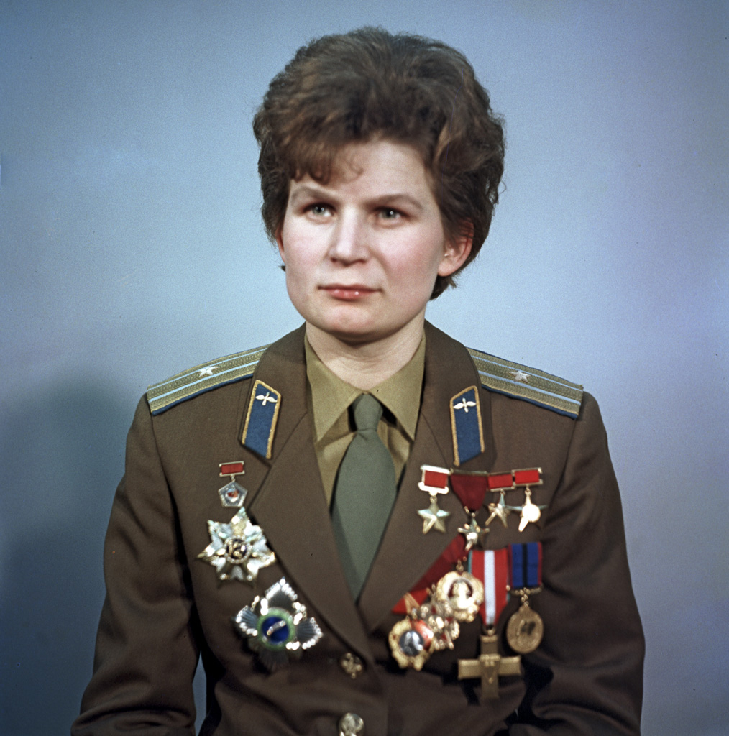
Вопрос 3.
На фото российский политик. Депутат Государственной думы Российской Федерации. Герой Советского Союза. При её содействии и участии в Ярославле открыт университет, построены новое здание техникума лёгкой промышленности, речной вокзал, планетарий, благоустроена набережная Волги. В течение всей жизни она оказывает помощь родной школе и Ярославскому детскому дому. Позывной «Чайка».
Но по каким заслугам мы её знаем все?
Запишите их и её фамилию.

Slide 54
Вопрос 4.
ОН выдающийся советский ученый, конструктор и основоположник практической космонавтики. Под его руководством были осуществлены запуски первого искусственного спутника Земли и первого космонавта Юрия Гагарина. В честь него назван город в Российской Федерации. Для общественности ОН оставался засекреченным безымянным Главным Конструктором, и публиковался под псевдонимом.
Запишите его фамилию.

Slide 55
Вопрос 5.
ОН известен по большей части своими разработками одной из первых гелиоцентрических моделей Вселенной. Он изучал устройство планеты, и добился невероятных результатов. Учёный опубликовал свой труд накануне своей смерти, в 1543 году. Перед смертью он держал в руках книгу — дело всей своей жизни. Это ли не великое счастье для учёного? ОН посвятил всю свою жизнь науке.
Он создал систему, которая стала началом первой научной революции. Именно он дал людям понять, что Земля – не центр Вселенной.
Запишите фамилию этого человека.

Slide 56
Сдаём листочки!
Да, мы не повторяем вопросы, так вышло.
Но у вас будет возможность реабилитироваться ;)

Slide 57
А теперь ответы…

Slide 58
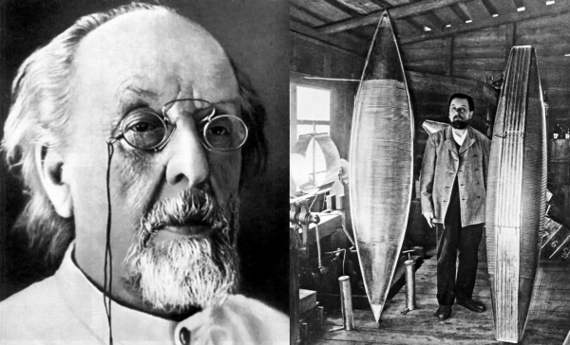
Вопрос 1.
«Человечество не останется вечно на земле, но в погоне за светом и пространством сначала робко проникнет за пределы атмосферы, а затем завоюет себе все околосолнечное пространство».
Запишите фамилию автора данной цитаты.
Ответ: Константин Циолковский.

Slide 59
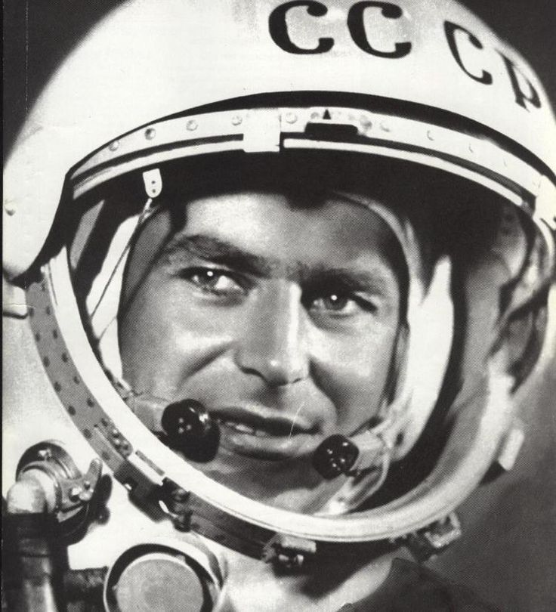
Вопрос 2.
ОН самый молодой космонавт, побывавший в космосе. На момент полета, совершенного 6 августа 1961 года, ему было 25 лет. Полёт продлился 25 часов и 18 минут. За это время корабль "Восток-2" успел совершить 17 витков вокруг Земли.
Запишите фамилию этого человека.
Ответ: Герман Титов.

Slide 60
Вопрос 3.
На фото российский политик. Депутат Государственной думы Российской Федерации При её содействии и участии в Ярославле открыт университет, построены новое здание техникума лёгкой промышленности, речной вокзал, планетарий, благоустроена набережная Волги. В течение всей жизни она оказывает помощь родной школе и Ярославскому детскому дому. Позывной «Чайка».
Но по каким заслугам мы её знаем все?
Запишите их и её фамилию.
Ответ: Валентина Терешкова,
первая в мире женщина-космонавт.

Slide 61
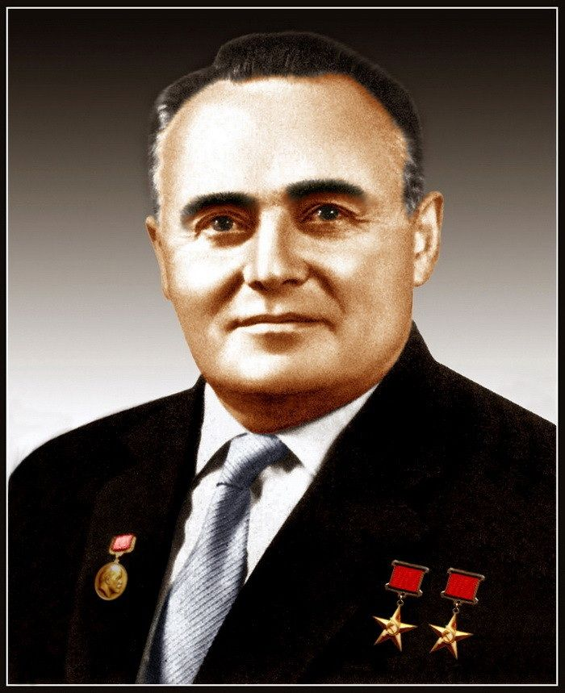
Вопрос 4.
ОН выдающийся советский ученый, конструктор и основоположник практической космонавтики. Под его руководством были осуществлены запуски первого искусственного спутника Земли и первого космонавта Юрия Гагарина. В честь него назван город в Российской Федерации. Для общественности ОН оставался засекреченным безымянным Главным Конструктором, и публиковался под псевдонимом.
Запишите его фамилию.
Ответ: Сергей Королёв.

Slide 62
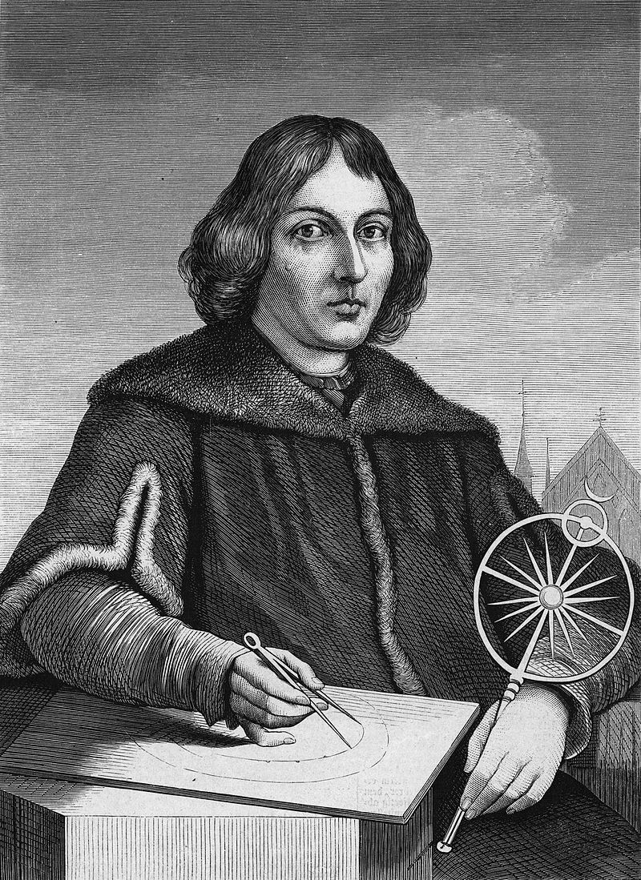
Вопрос 5.
ОН известен по большей части своими разработками одной из первых гелиоцентрических моделей Вселенной. Он изучал устройство планеты, и добился невероятных результатов. Учёный опубликовал свой труд накануне своей смерти, в 1543 году. Перед смертью он держал в руках книгу — дело всей своей жизни. Это ли не великое счастье для учёного? ОН посвятил всю свою жизнь науке.
Он создал систему, которая стала началом первой научной революции. Именно он дал людям понять, что Земля – не центр Вселенной.
Запишите фамилию этого человека.
Ответ: Николай Коперник.

Slide 63

Тур 5. Давай по харду!

Slide 64
Вопрос 1.
Что выше: Марсианский вулкан «Олимп» или пик горы Эверест?

Slide 65
Вопрос 2.
На обеде с британской королевой ОН растерялся при виде большого количества столовых приборов. Он прямо сказал Елизавете, что не знает, чем есть те или иные блюда, поскольку с детства привык есть только ложкой. Королева ответила, что сама не помнит предназначение тех или иных приборов. В итоге они вместе начали употреблять пищу держа в своих руках только ложки.
Назовите этого человека.

Slide 66
Вопрос 3.
Есть два события с разницей в 100 лет. Оба события открыли новую эру для нашей страны.
Запишите их и даты этих событий.

Slide 67
Вопрос 4.
Число 108 считается особенным, священным и мистическим. Так диаметр Солнца в 108 раз больше диаметра Земли, в первоначальном варианте периодическая система Д. Менделеева насчитывала 108 элементов, есть 12 знаков Зодиака и девять планет. Умножив эти два числа, получим 108 и т.д.
Какое значение играет число 108 в развитии космоса?

Slide 68
Вопрос 5.
ОН жил в далёком Средневековье.
Изобретатель термоскома и прибора (изобретенного вместе с голландцем Хансом Липперши), позволивший доказать теорию Николая Коперника. .
Запишите ЕГО и имя ЕГО изобретателя.

Slide 69
Вопрос 6.
Телескоп, выведенный на орбиту в 1990 году, стал «глазами» человечества. Удивительная история: если бы он продавался в супермаркете, то шёл бы по скидке как уценённый товар. Его зеркало, несмотря на то что являлось самым точно выверенным и дорогим в истории, имело дефект.
А как назывался телескоп?

Slide 70
Сдаём листочки!
Да, мы не повторяем вопросы, так вышло.
И у вас уже нет возможности что-то изменить, увы и ах :)

Slide 71
А у нас перерыв :)
У вас есть 10 минут, чтобы обсудить игру с друзьями и размяться.
У нас есть 10 минут на подведение итогов.

Slide 72
Вопрос 1.
Что выше:Марсианский вулкан «Олимп» или пик горы Эверест?
Ответ: высота вулкана 27 км, в то время как высота пика горы Эверест всего 8,6 км.

Slide 73
Вопрос 2.
На обеде с британской королевой ОН растерялся при виде большого количества столовых приборов. Он прямо сказал Елизавете, что не знает, чем есть те или иные блюда, поскольку с детства привык есть только ложкой. Королева ответила, что сама не помнит предназначение тех или иных приборов. В итоге они вместе начали употреблять пищу держа в своих руках только ложки.
Назовите этого человека.
Ответ: Юрий Гагарин.

Slide 74
Вопрос 3.
Есть два события с разницей в 100 лет. Оба события открыли новую эру для нашей страны.
Запишите их и даты этих событий.
Ответ: 1861 – отмена крепостного права, 1961 – первый полёт в космос.

Slide 75
Вопрос 4.
Число 108 считается особенным, священным и мистическим. Так диаметр Солнца в 108 раз больше диаметра Земли, в первоначальном варианте периодическая система Д. Менделеева насчитывала 108 элементов, есть 12 знаков Зодиака и девять планет. Умножив эти два числа, получим 108 и т.д.
Какое значение играет число 108 в развитии космоса?
Ответ: 108 минут длился первый полёт человека в Космос

Slide 76
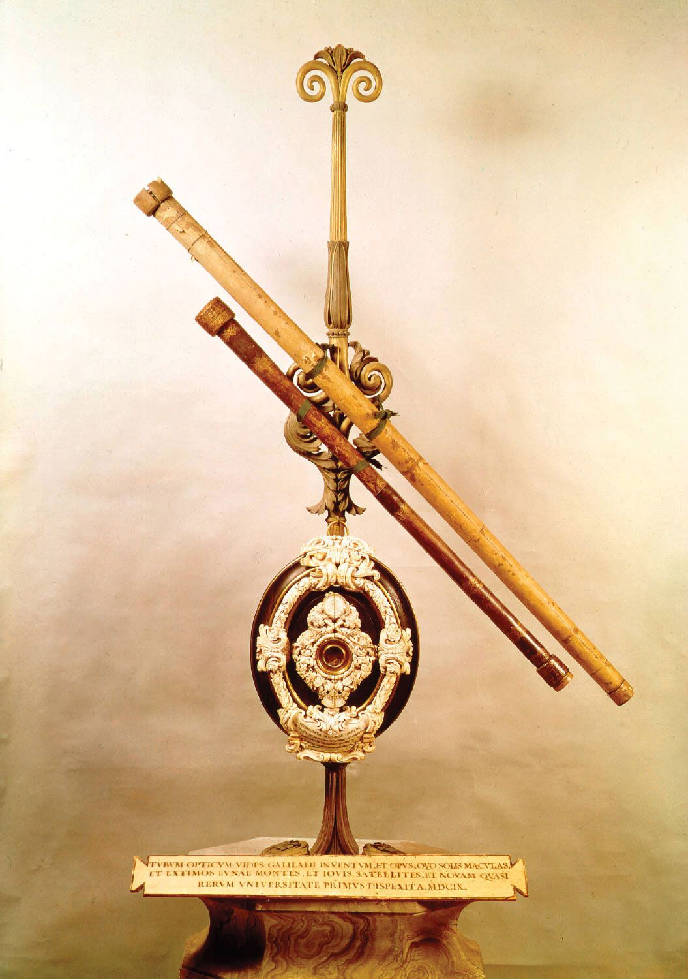
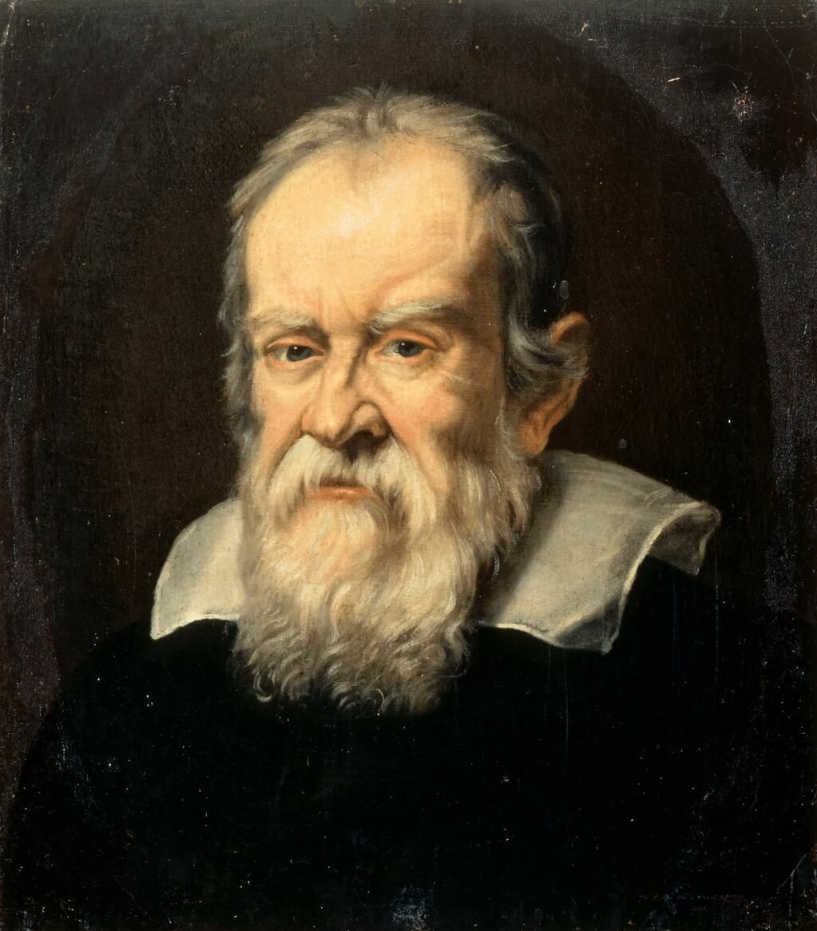
Вопрос 5.
ОН жил в далёком Средневековье.
Изобретатель термоскома и прибора (изобретенного вместе с голландцем Хансом Липперши), позволивший доказать теорию Николая Коперника. .
Запишите ЕГО и имя ЕГО изобретателя.
Ответ: Телескоп Галилео Галилея.

Slide 77
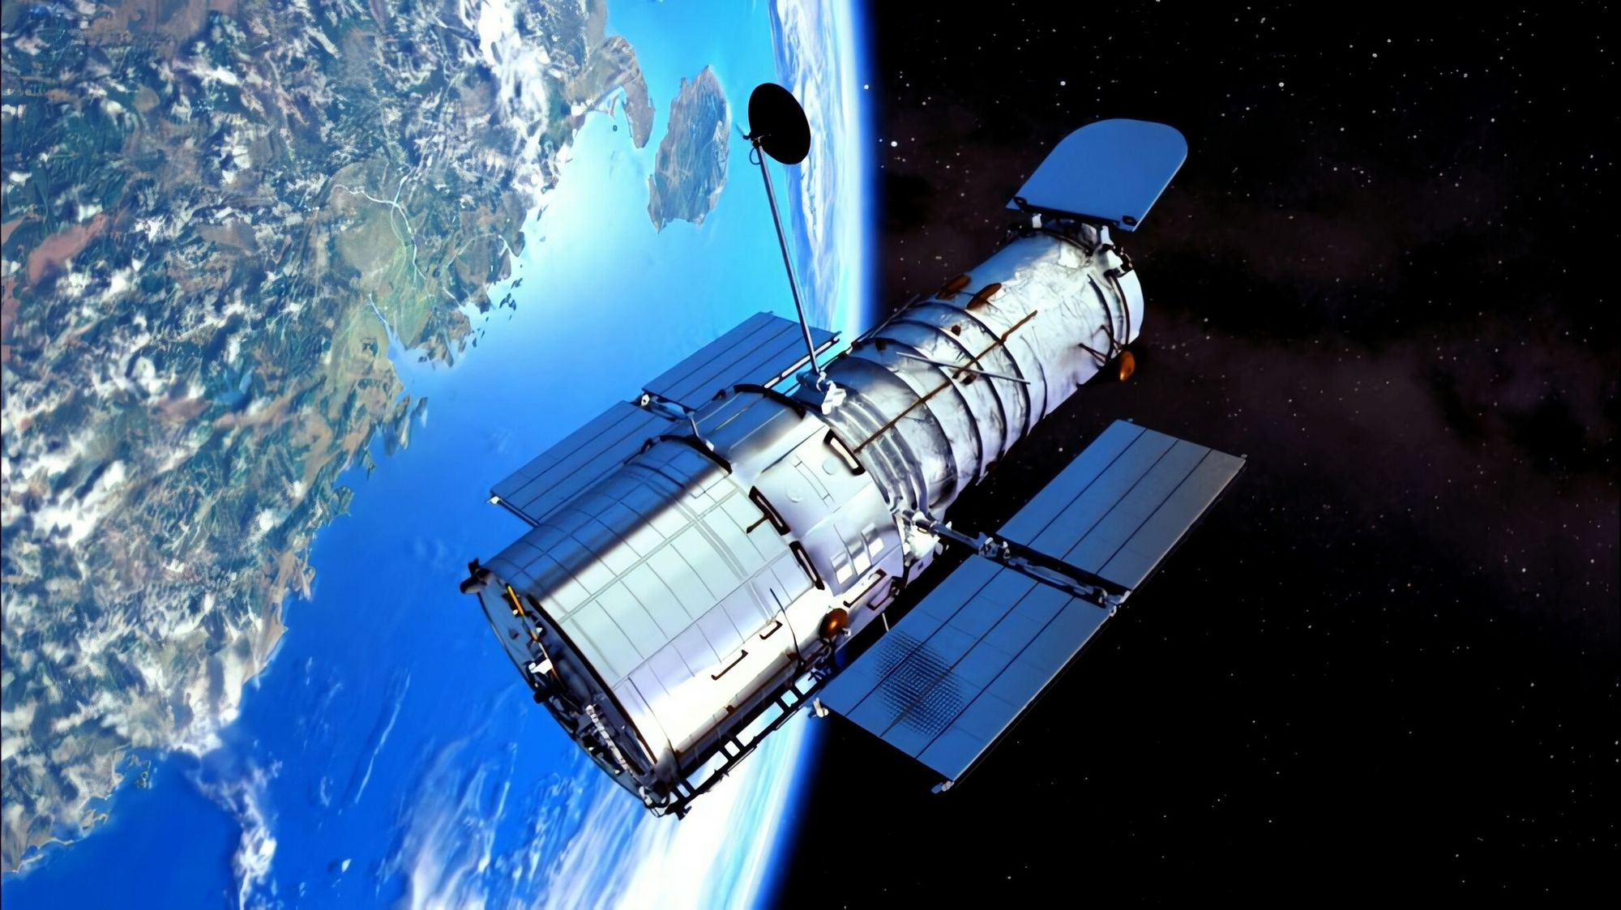
Вопрос 6.
Телескоп, выведенный на орбиту в 1990 году, стал «глазами» человечества. Удивительная история: если бы он продавался в супермаркете, то шёл бы по скидке как уценённый товар. Его зеркало, несмотря на то что являлось самым точно выверенным и дорогим в истории, имело дефект.
А как назывался телескоп?
Ответ: Телескоп «Хаббл»

Slide 78
Спасибо за игру!
Нам с вами понравилось

